Slide 1
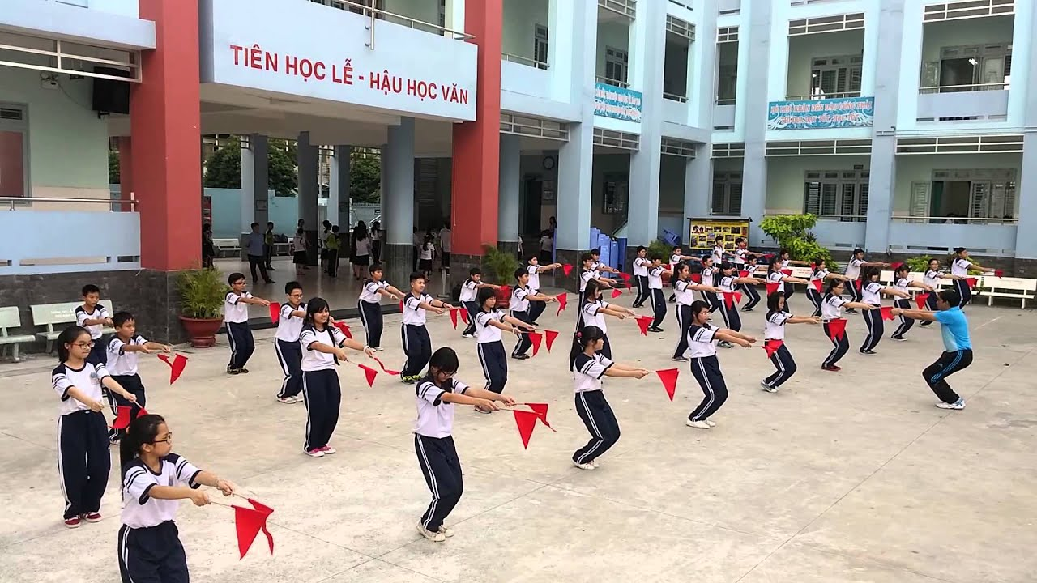
BÀI THỂ DỤC - CHẠY NHANH
GV: Thầy Đặng Hùng Dũng

Slide 2
Mục tiêu bài học
1. Về phẩm chất:
Bài học góp phần bồi dưỡng tinh thần trách nhiệm, cụ thể đã khơi dậy ở HS:
- Tự giác, tích cực trong hoạt động tập thể.
- Luôn cố gắng vươn lên để đạt kết quả tốt trong học tập.
- Đoàn kết và giúp đỡ bạn trong học tập
2. Về năng lực:
Bài học góp phần hình thành, phát triển cho HS các năng lực sau đây:
2.1. Năng lực chung:
- Năng lực tự chủ và tự học: HS chủ động thực hiện việc sưu tầm tranh, ảnh phục vụ bài học.
2.2. Năng lực đặc thù:
- Nhận biết và thực hiện được tương đối thành thục các động tác của Bài TD.
- Nhận biết và thực hiện được tương đối thành thục các động tác của kỹ thuật chạy nhanh
- Biết quan sát tranh ảnh và điều khiển nhóm hoạt động.
- Biết hợp tác, giúp đỡ cùng bạn thực hiện các nhiệm vụ học tập.
- Tự tin đứng trước đám đông để thuyết trình, nêu ý kiến đánh giá.
- Vận dụng được trong các giờ học Thể dục và tự tập hàng ngày

Slide 3
Khởi động
Khởi động chung
Xoay khớp cổ tay-chân, khủy, vai, hông, gối.
Khởi động chuyên môn
Ép dọc, ép ngang.
Yêu cầu: Xoay tròn các khớp, thực hiện hết các biên độ động tác

Slide 4


Slide 5
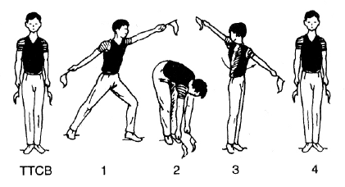
Động tác PHỐI HỢP

Nhịp 1:Bước chân trái ra trước chếch 45^{0,} sau đó khuỵu gối. Chân sau thẳng, tay trái đưa ra trước, tay phải đưa ra sau chếch xuống dưới. Trọng tâm dồn nhiều vào chân trước, mắt nhìn theo cờ tay trái. (hít vào)
Nhịp 2:Đưa chân trái về vơi chân phải, đồng thời gập thân, 2 tay chạm 2 bàn chân, cờ hướng trước( thở ra)
Nhịp 3:Đứng thẳng người lên đồng thời vặn mình sang trái 90º 2 tay dang ngang mắt nhìn theo cờ bên trái(hít vào)
Nhịp 4:Về TTCB (thở ra)
Nhịp 5,6,7,8: Như nhịp 1,2,3,4 nhưng nhịp 5 bước chếch về trước, nhịp 7 vặn mình sang phải, mắt nhìn theo cờ phải

Slide 7
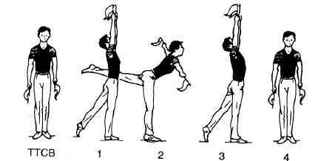
Động tác THĂNG BẰNG
Nhịp 1:Bước chân trái ra sau, mũi chân cham đất, đồng thời đưa 2 tay ra trước lên cao song song lòng bàn tay hướng vào nhau, mặt ngửa, mắt nhìn theo cờ trọng tâm dồn về chân phải (Hít vào)
Nhịp 2: Nâng chân trái lên cao ở phía sau đồng thời ngã thân về trước, 2 tay đưa ra trước dang ngang bàn tay sấp, 2 chân thẳng mắt hướng về trước và giữ thăng bằng ( thở ra)
Nhịp 3: Vêề nhịp 1(hít vào)
Nhịp 4: Về TTCB ( thở mạnh ra bằng miệng)
Nhịp 5,6,7,8: Như nhịp 1,2,3,4 nhưng nhịp 5 đưa chân phải ra sau, nhịp 6 thẳng bằng trên chân trái

Slide 8
BỔ TRỢ CHẠY NHANH
CHẠY NÂNG CAO ĐÙI
Tập nâng gối ngang hông
Phối hợp kỹ thuật đánh tay
Thân người hơi đổ về trước

Slide 9
BỔ TRỢ CHẠY NHANH
CHẠY GÓT CHẠM MÔNG
Tại chỗ vảy gót chạm mông
Thân người hơi ngả về trước

Slide 10
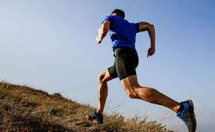
Luyện Tập

Slide 11
Củng cố
Động tác Phối hợp
Ở nhịp 1 và 5 không dồn trọng tâm vào chân trước
Tay đưa lên không đúng biên độ
Khi vặn mình xoay 2 bàn chân
Động tác Thăng bằng
Khi thăng bằng ở nhịp 2 và 6 để đầu và ngực chúc xuống hoặc nâng chân sau với biên độ quá nhỏ
Không giữ được thăng bằng

Slide 12
CÂU HỎI TRẮC NGHIỆM
Nguyên tắc hệ thống thực hiện như thế nào?
A. Thường xuyên
B. Kiên trì
C. Có hệ thống
D. Cả 3 đều đúng
D. Cả 3 đều đúng

Slide 13
CÂU HỎI TRẮC NGHIỆM
Địa điểm, phương tiện phải như thế nào?
A. Sạch sẽ, an toàn
A. Sạch sẽ, an toàn
B. Trơn trượt
C. Nhiều cát đá
D. Đông người qua lại

Slide 14
CÂU HỎI TRẮC NGHIỆM
Động tác tay: Nhịp 3 2 bàn tay ngửa hay sấp?
A. Bàn tay sấp
A. Bàn tay sấp
B. Bàn tay ngửa

Slide 15
CÂU HỎI TRẮC NGHIỆM
Động tác lườn: Nhịp 2 nghiêng lườn sang phải đúng hay sai?
A. Đúng
A. Đúng
B. Sai

Slide 16
CÂU HỎI TRẮC NGHIỆM
Động tác bụng: nhịp 7 mắt nhìn về phía nào?
A. Mắt nhìn cờ bên trái
B. Mắt nhìn cờ bên phải
B. Mắt nhìn cờ bên phải
C. Mắt nhìn trước

Slide 17

Dặn dò
Ghi chép đầy đủ và thực hành động tác Phối hợp và Thăng bằng
Ôn tập động tác Vươn thở, tay, chân, lườn , bụng
Thứ 7: thực hiện bài kiểm tra trên hệ thống LMS
https://thcsbachdanghcmq3.lms.vnedu.vn/

